Slide 1


TRƯỜNG KỸ THUẬT & CÔNG NGHỆ
KHOA CÔNG NGHỆ THÔNG TIN
KHOÁ LUẬN TỐT NGHIỆP
KHOÁ 2021
XÂY DỰNG SÀN THƯƠNG MẠI ĐIỆN TỬ LĨNH VỰC NÔNG SẢN Ở TRÀ VINH
GVHD: ThS. Lê Minh Tự
SVTH: Cao Khải Minh
MSSV: 110121145
Lớp : DA21TTC

Slide 2



Tóm tắt nội dung
01
04
Giới thiệu đề tài
Các chức năng chính
02
05
Công nghệ sử dụng
Kết quả đạt được
& hướng phát triển
03
06
Quá trình phát triển
Demo
1

Slide 3



1. GIỚI THIỆU ĐỀ TÀI
Lý do chọn đề tài:
Nông dân gặp khó khăn trong việc tiêu thụ nông sản, phụ thuộc vào thương lái.
Thiếu nền tảng bán hàng trực tuyến, chưa tận dụng công nghệ để tiếp cận khách hàng.
Khó quảng bá, mở rộng thị trường, thu nhập chưa ổn định.
Cần thiết xây dựng nền tảng TMĐT thân thiện, hỗ trợ nông dân Trà Vinh tiếp cận thị trường hiện đại.
2

Slide 4



1. GIỚI THIỆU ĐỀ TÀI
Mục tiêu đề tài
Xây dựng website hỗ trợ người dân Trà Vinh bán nông sản online
Giúp người dân đăng bán, quản lý đơn hàng và tương tác với khách hàng dễ dàng.
Góp phần thúc đẩy chuyển đổi số trong nông nghiệp địa phương.
3

Slide 5








2. CÔNG NGHỆ SỬ DỤNG
Ngôn ngữ lập trình:
Cơ sở dữ liệu:
IDE:
Prototype Creation
Develop and test packagin prototypes to ensure functionality and sustainability.
Frameworks:
Runtime environment:
4

Slide 6
2. CÔNG NGHỆ SỬ DỤNG
# | Module | Công nghệ | Diễn giải
1 | Front-end | React | Framework JavaScript, tạo khung giao diện nhanh chóng và mượt mà.
 |  | TypeScript | Ngôn ngữ lập trình được phát triển mở rộng từ JavaScript, có cấu trúc chặt chẻ, dễ bảo trì và mở rộng.
 |  | TailwindCSS | Framework CSS, giúp đơn giản hoá việc tạo kiểu cho trang web.
2 | Back-end | NodeJS | JavaScript Runtime phía máy chủ, hỗ trợ nhiều thư viện trong quá trình phát triển.
 |  | NestJS | NestJS giúp xây dựng API hiệu quả, dễ bảo trì nhờ cấu trúc rõ ràng và hỗ trợ TypeScript.
3 | Database | MongoDB | Cơ sở dữ liệu NoSQL, lưu trữ dữ liệu dạng tài liệu, linh hoạt và mở rộng tốt.
5

Slide 7
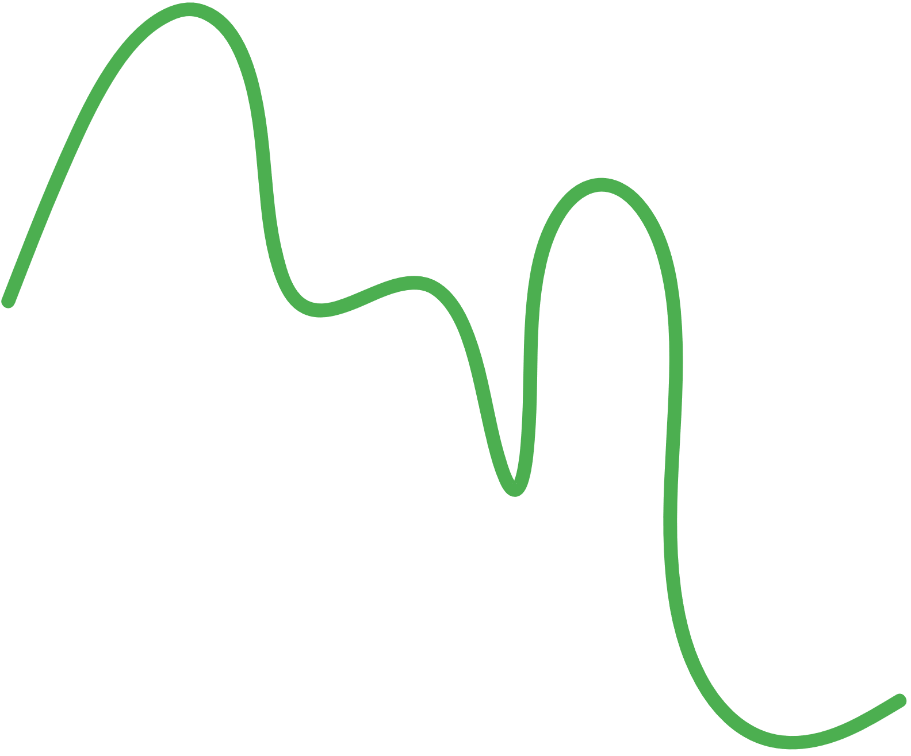










3. QUY TRÌNH PHÁT TRIỂN
PHÂN TÍCH
YÊU CẦU
THIẾT KẾ
CSDL
KIỂM THỬ &
HOÀN THIỆN
Tìm ra các yêu cầu
Xác định các tính năng cần thiết
Thiết kế cơ sở dữ liệu sử dụng MongoDB
Kiểm thử và hoàn thiện các tính năng, giao diện
Weaknesses
2
Higher initial costs for sustainable materials.
4
1
3
5
THIẾT KẾ
GIAO DIỆN
TRIỂN KHAI
Backend: Xây dựng API với NestJs
Frontend: Phát triển giao diện bằng Reactjs
Thiết kế giao diện UI thân thiện
6

Slide 8

4. CHỨC NĂNG CHÍNH
# | Chức năng | Khách hàng | Nhà cung cấp | Quản trị
1 | Đăng ký / Đăng nhập
2 | Tìm kiếm & xem chi tiết sản phẩm
3 | Thêm giỏ hàng, đặt hàng, theo dõi trạng thái đơn hàng, đánh giá
4 | Đăng sản phẩm (chờ duyệt)
5 | Duyệt sản phẩm
6 | Quản lý danh mục nông sản
7 | Xem & xử lý đơn hàng (xác nhận, giao hàng, hoàn thành, huỷ)
8 | Thống kê doanh thu
9 | Quản lý người dùng (xem, khoá/mở khoá)
10 | Xem tất cả đơn hàng & trạng thái
7

Slide 9


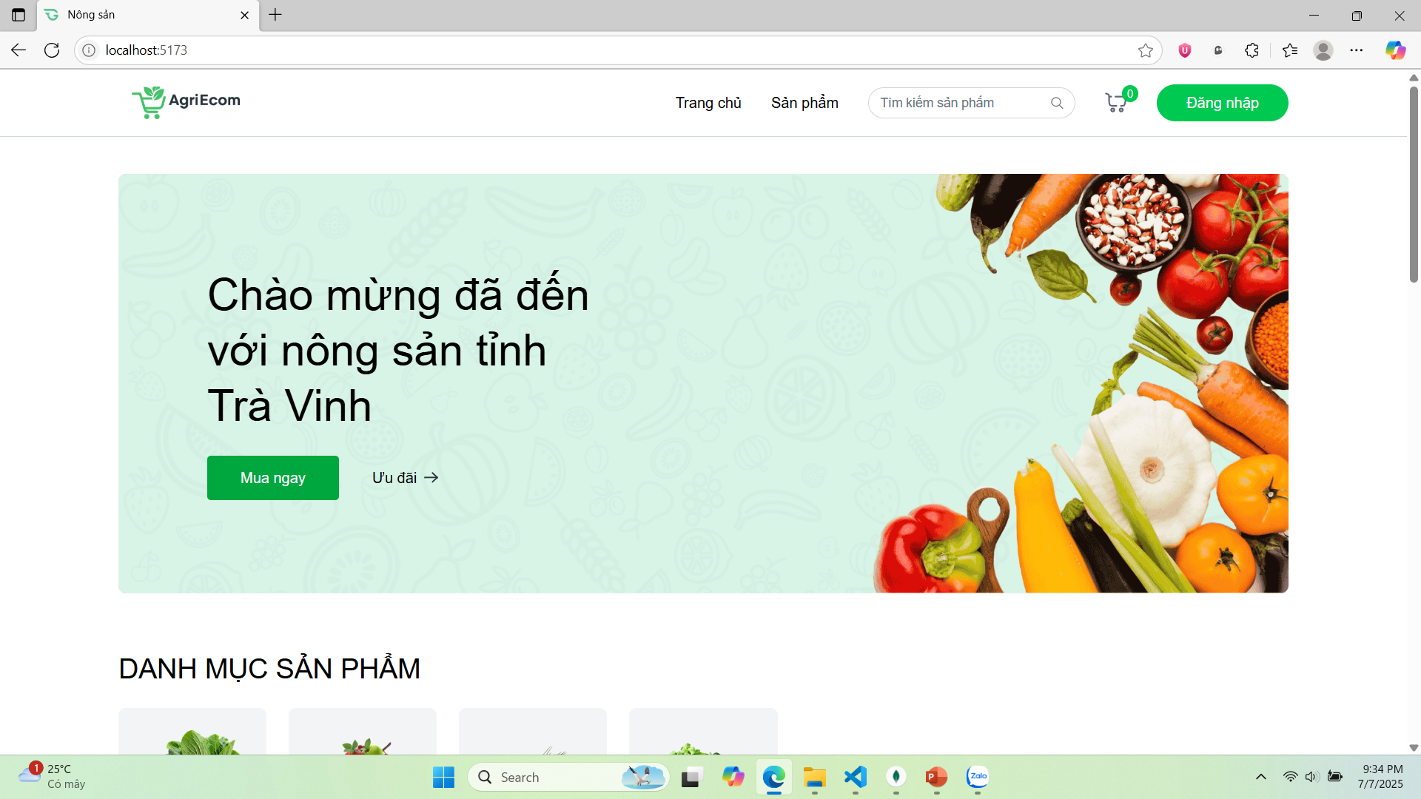
GIAO DIỆN 1
Profit Projections
$500,000
We anticipate a profit of $500,000 within the first year of implementation, with growth projected to increase as brand awareness builds.
8

Slide 10
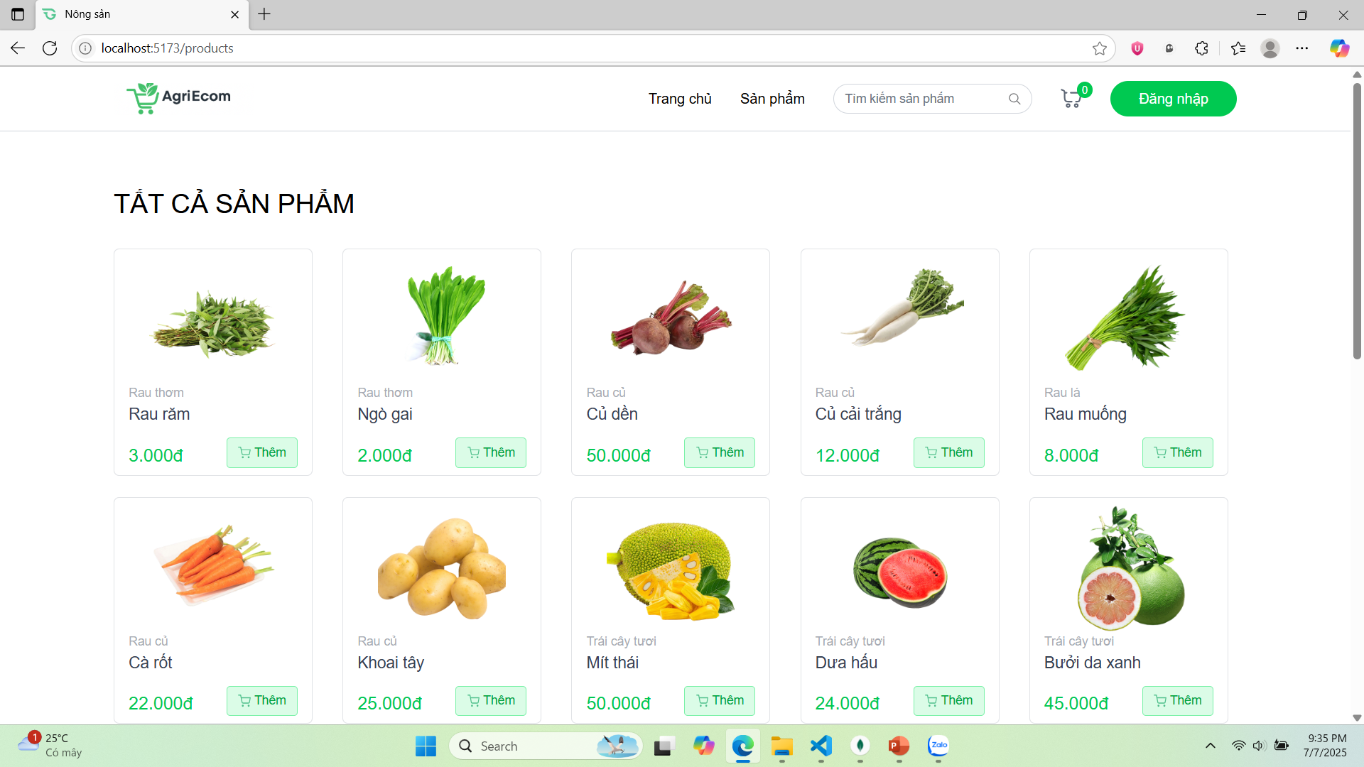
GIAO DIỆN 2
Profit Projections
$500,000
We anticipate a profit of $500,000 within the first year of implementation, with growth projected to increase as brand awareness builds.
9

Slide 11
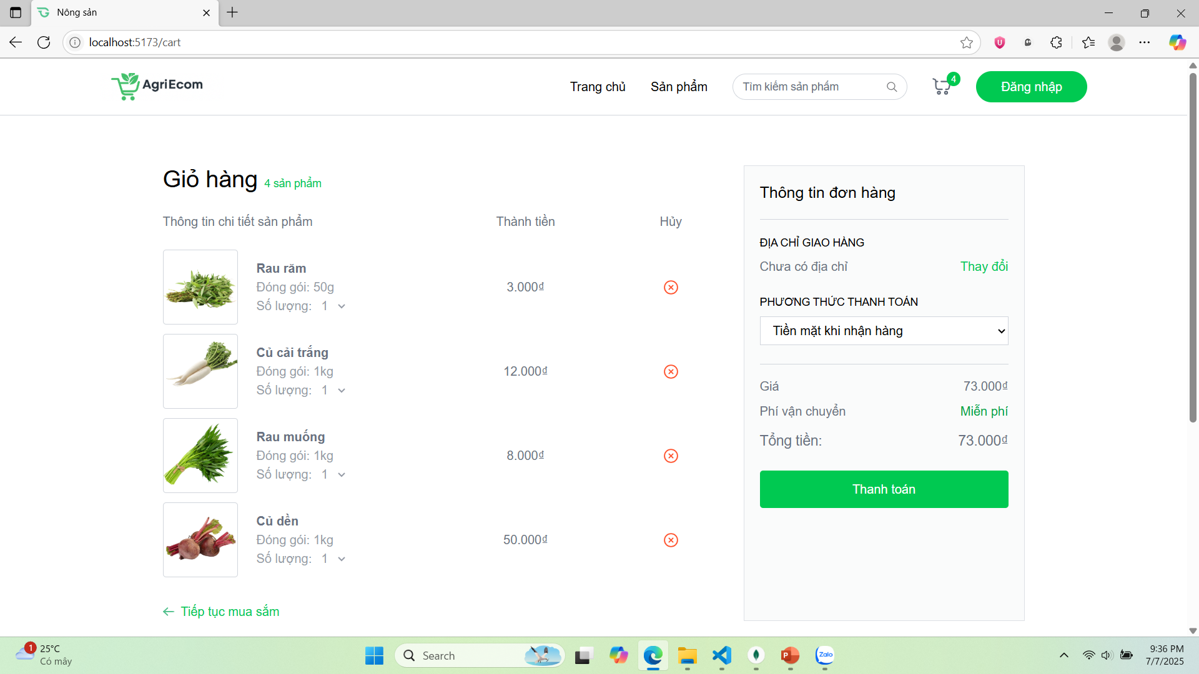
GIAO DIỆN 3
Profit Projections
$500,000
We anticipate a profit of $500,000 within the first year of implementation, with growth projected to increase as brand awareness builds.
9

Slide 12


5. KẾT QUẢ DẠT ĐƯỢC
Xây Dựng Thành Công Sàn Thương Mại Điện Tử Lĩnh Vực Nông Sản Ở Trà Vinh
Hỗ trợ quản lý sản phẩm, giỏ hàng, đặt hàng, thanh toán, quản lý đơn hàng.
Báo cáo, thống kê doanh thu, quản lý người dùng.
Nâng Cao Kiến Thức và Kỹ Năng
Thành thạo NestJS, ReactJS.
Có thêm kiến thức phân tích, thiết kế, triển khai và kiểm thử.
10

Slide 13

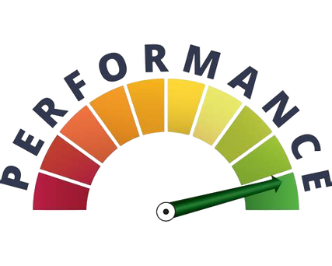



5. HƯỚNG PHÁT TRIỂN
Tối Ưu Mã Nguồn
Nâng cao hiệu năng và tối ưu hóa hệ thống.
Phát Triển Ứng Dụng
Phát triển mobile app trên Android & iOS.
Hoàn Thiện Tính Năng
Cải tiến và mở rộng các chức năng.
11

Slide 14

THANK
YOU

